Slide 1
Presentasi Case-Based 2 Pembelajaran Mesin
Wandi Yusuf Kurniawan – 1301218601 – IFX-45-GAB – IKN
Kamera
Notes:
Assalamu’alaikum warahmatullahi wabarakatuh. Salam sejahtera untuk kita semua. Perkenalkan nama saya Wandi Yusuf Kurniawan dengan NIM 1301218601 kelas IF(ekstensi)-45-(gabungan) dan kode dosen pengajar IKN, atau pak Isman. Hari ini saya akan mempresentasikan mengenai hasil eksperimen saya dalam proyek Case-Based 2 mata kuliah pembelajaran mesin.

Slide 2

Library yang Digunakan
Notes:
Sebelum membahas ikhtisar data, saya mengimpor library yang digunakan dalam proyek case-based ini di dalam Jupyter Notebook berbahasa Python. Sama seperti case-based 1, saya menggunakan numpy, pandas, dan matplotlib yang umum digunakan untuk mengolah dan memvisualisasikan data, namun tidak menggunakan sklearn secara langsung untuk algoritma k-means, sebagai gantinya saya menambahkan library random untuk membuat algoritma k-means sendiri.

Slide 3
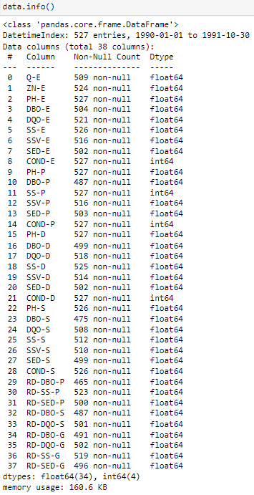
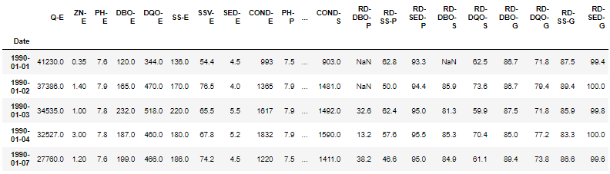
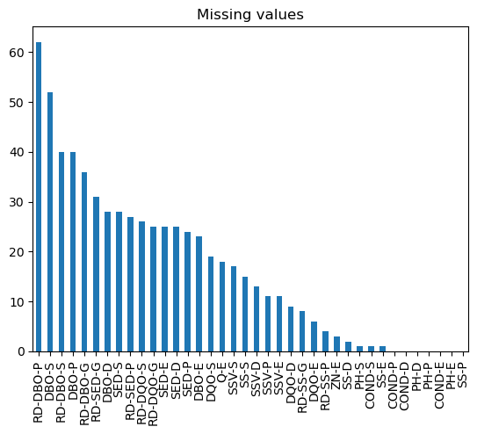
Ikhtisar Kumpulan Data yang Dipilih
Notes:
Karena datasetnya berformat .data dan .names, saya ubah masing-masing ke format .txt kemudian digabungkan ke .xlsx untuk diinisialisasikan dengan variable data menggunakan {pandas}.read_excel() dengan index_col = 0, yaitu berupa tanggal, kemudian memanggil fungsi .head() untuk menampilkan 5 baris pertama, fungsi .info() untuk melihat tipe data tiap kolom sekaligus mengecek ada yang datanya null atau tidak. Ternyata, ada banyak kolom yang null seperti yang divisualisasikan pada plot ini {menunjuk pada plot}.

Slide 4
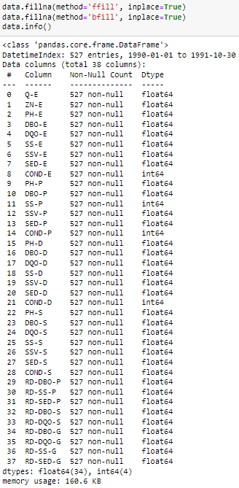
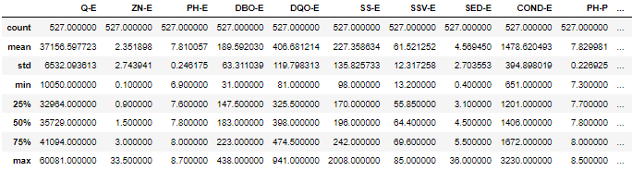
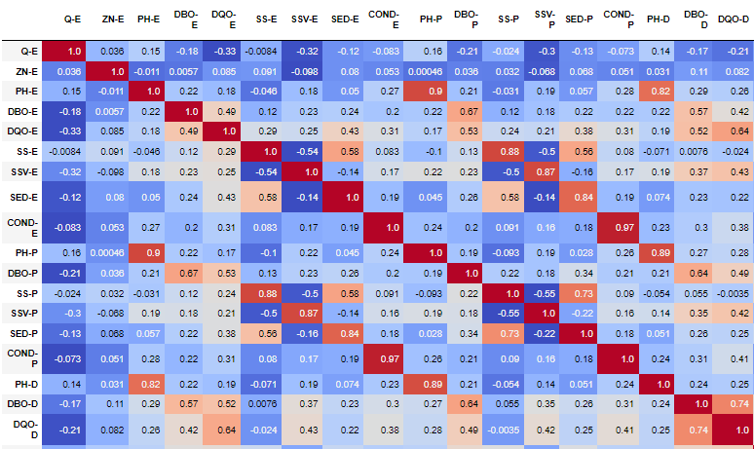
Ringkasan pra-pemrosesan data yang diusulkan
Notes:
Selanjutnya untuk pra-pemrosesan data, saya mengisi data null tersebut dengan metode ‘ffill’ dan ‘bfill’ karena dataset tersebut berupa time-series. Ffill atau forward fill berfungsi untuk mengisi nilai null dengan nilai di row sebelumnya, begitupun untuk bill atau backward fill yang berfungsi untuk mengisi nilai null dengan nilai di row setelahnya.
Setelah semua nilai null terisi, saya mengecek statistical deskriptif dan korelasi setiap kolomnya.

Slide 5
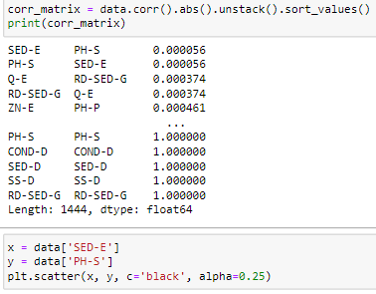
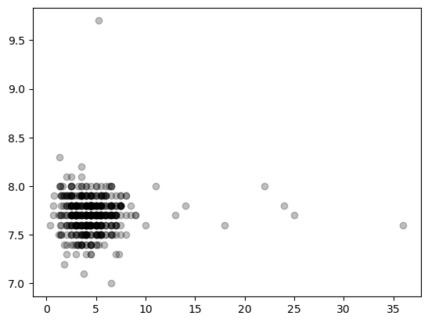
Ringkasan pra-pemrosesan data yang diusulkan
Notes:
Karena jumlah kolomnya ada 38, sangat sulit untuk memvisualisasikan k-means tanpa library sklearn.
Maka sebagai gantinya saya mengecek beberapa korelasi dua kolom untuk memvisualisasikan k-means, apakah mereka membutuhkan dua, tiga, atau lebih kluster.

Slide 6
Menerapkan algoritma yang di pilih dan Evaluasi Hasil
Diarahkan ke Jupyter Notebook
Notes:
Algoritma yang saya rancang adalah k-means tanpa library sklearn, saya akan bahas di Jupyter Notebook beserta evaluasi hasilnya…

Slide 7
Sekian dan Terima Kasih
Notes:
Sekian persentasi dari saya, mohon maaf apabila terdapat kesalahan dan kekurangan. Terima kasih dan Wassalamu’alaikum wr. wb.

